Slide 1
ENDÜSTRİYEL TASARIM MÜHENDİSLİĞİ BÖLÜMÜ

Slide 2
Endüstriyel Tasarım Mühendisliği
Endüstriyel Tasarım Mühendisliği Lisans programına 2012-2103 Öğretim Yılında öğrenci alamaya başlamıştır.
Ülke sanayisinin kaliteli ve güncel tasarım/uygulama teknolojisini takip eden Yaratıcı, Yenilikçi YENİLİKÇİ Endüstriyel Tasarım Mühendisi ihtiyacını karşılamada büyük bir boşluğu doldurmaktadır.

Slide 3
Endüstriyel Tasarım Mühendisliği
Misyon
Mühendislik problemlerine teorik tasarım becerilerini uygulayan, tasarım uygulamalarında güncel bilgisayar yazılımlarını kullanan, endüstriyel çözümler üreten, takım lideri, kendine güvenen, sorumluluk alan mühendisler yetiştirmektir.
Notes:
İpucu: Konuşmacı notlarınızı buraya ekleyin.

Slide 4
Endüstriyel Tasarım Mühendisliği
Vizyon
Yüksek küresel standartları karşılayan endüstriyel tasarım mühendisliği eğitimi sunan bir bölüm olmak;
Eğitim, araştırma ve hizmet alanlarında yenilikçi, öncü ve lider bir bölüm olmak;
Fakültesi, akademik personeli ve öğrencileri olarak mükemmeli arayan işbirlikçi, yüksek kaliteli ve anlamlı üretken bir bölüm olmak.

Slide 5
Endüstriyel Tasarım Mühendisliği Hakkında
Endüstriyel Tasarım Mühendisliği çeşitli tasarım ve analiz uygulamaları, ürünlerin ve sistemlerin araştırma geliştirme faaliyetleri ile ilgilenen bir mühendislik disiplinidir.

Slide 6
Endüstriyel Tasarım Mühendisliği Hakkında
İş Sahaları
Otomotiv Endüstrisi
İmalat Endüstrisi
Biyomedikal Endüstrisi
İnşaat Sektörü
Mobilya Endüstrisi
Endüstriyel Ürün Tasarımı

Slide 7
Endüstriyel Tasarım Mühendisliği Hakkında
Uzmanlaşmış Araştırma Alanları
Endüstriyel Ürün Tasarımı
Sac Metal Şekillendirme ve Uygulamaları
Plastik Kalıp Tasarımı ve Uygulamaları
Hızlı Prototipleme ve 3B Yazıcılar
Polimer Kompozitler
Mobilya Tasarımı
CAD/CAM/CAE Uygulamaları
CNC Sistem Tasarımı

Slide 8
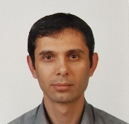
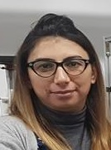
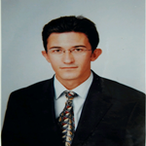
Yönetim
Doç. Dr. Suat ALTUN
Bölüm Başkanı
Dr. Öğr. Üyesi Hatice EVLEN
Bölüm Başkan Yardımcısı
Dr. Öğr. Üyesi Musa YILDIRIM
Bölüm Başkan Yardımcısı

Slide 9
Endüstriyel Tasarım Mühendisliği
Ders Kredileri
Seçmeli dersler: 43 Kredi (58 AKTS)
Teknik seçmeli dersler: 27 Kredi (42 AKTS)
Sosyal seçmeli dersler: 16 Kredi (16 AKTS)
Temel dersler: 35,5 Kredi (36 AKTS)
Mühendislik dersleri: 71 Kredi (88 AKTS)
Alan dersleri: 95,5 Kredi (133 AKTS)
Toplam kredi: 202 Kredi (300 AKTS)
Teorik derslerin kredisi: 146 Kredi (172 AKTS)
Uygulamalı derslerin kredisi: 56 Kredi (128 AKTS)

Slide 10
Endüstriyel Tasarım Mühendisliği
Yan Dal Programları
Teknoloji Fakültesi Enerji Sistemleri Mühendisliği
Teknoloji Fakültesi Mekatronik Mühendisliği
Teknoloji Fakültesi İmalat Mühendisliği
Çift Anadal Programları
Teknoloji Fakültesi Enerji Sistemleri Mühendisliği
Teknoloji Fakültesi Mekatronik Mühendisliği
Teknoloji Fakültesi İmalat Mühendisliği
Mühendislik Fakültesi Makine Mühendisliği
Mühendislik Fakültesi Endüstri Mühendisliği

Slide 11
Endüstriyel Tasarım Mühendisliği
Lisansüstü Programlar
Yüksek Lisans (M.Sc.)Programı
Geçerli lisans derecesine sahip olmak
Öğrenciler 21 Kredilik (60 AKTS) ders alır
Tez yapıp, savunur

Slide 12
Endüstriyel Tasarım Mühendisliği
Lisansüstü Programlar
Doktora (Ph.D.) Programı
Geçerli lisans veya yüksek lisans derecesine sahip olmak
Geçerli yabancı dil puanına sahip olmak (TOEFL/YDS-55 puan)
Öğrenciler 60 Kredilik (60 AKTS) ders alırlar
Doktora yeterlilik sınavı verilmeli
Tez yapar, savunur

Slide 13
Endüstriyel Tasarım Mühendisliği
Bölüm Personeli
Profesör Sayısı: 2
Doçent Sayısı: 1
Doktor Öğretim Üyesi Sayısı: 4
Araştırma Görevlisi Sayısı: 2

Slide 14
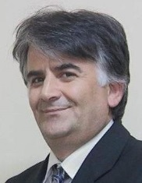
Akademik Personel
Prof.Dr. İbrahim KADI
E-mail: ibrahimkadi@karabuk.edu.tr
Telefon: +90(370)418 9066
Adres : Karabük Üniversitesi Teknoloji Fakültesi Endüstriyel Tasarım Mühendisliği Bölümü Balıklarkayası Mevkii
78050 Merkez/Karabük/TURKEY
İlgi Alanları
Makine Tasarımı. Bilgisayar Destekli Tasarım. Metal Şekillendirme.
Güncel Akademik Çalışmalar
Mustafa YAŞAR, İbrahim KADI, ‘High velocity forming of aluminum cylindrical cups-experiments and numerical simulations’, Journal of Materials Science & Technology, Vol.23, No.2, 2007.
Mustafa YAŞAR, İbrahim KADI, ‘Bir saf detonasyon motorunun su içerisindeki tepkisinin deneysel olarak incelenmesi’, Journal of Faculty Engineering Arch. Gazi Üniv., Vol.21, No.3, 2006.
Elmas AŞKAR, İbrahim KADI, Mustafa YAŞAR, ‘Small diameter hydrostatic forming of AL5754 and AL1050 sheets’, Technology, Vol.13, No.1, 2010.

Slide 15
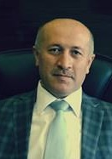
Akademik Personel
Prof.Dr. Mustafa YAŞAR
E-mail: myasar@karabuk.edu.tr
Telefon: +90(370)418 9009
Adres : Karabük Üniversitesi Teknoloji Fakültesi Endüstriyel Tasarım Mühendisliği Bölümü Balıklarkayası Mevkii
78050 Merkez/Karabük/TURKEY
İlgi Alanları
Bilgisayar Destekli Tasarım. Metal Şekillendirme. FEM Analizi. Toz Metalurjisi.
Güncel Akademik Çalışmalar
Şükrü şen, M. YAŞAR, and O. KOÇAR, “Dorse Tasarımında Stres Dağılım Analizi ve Topoloji Optimizasyonu,” Karaelmas Science and Engineering Journal, vol. 8, no. 1, pp. 309–316, Jun. 2018.
Uğur bozali, M. YAŞAR, M. ÇETİN, V. V. ÇAY, and A. GÜNEN, “Investigation on wear mechanisms of boronized AISI 4150 steel,” Journal of Balkan Tribological Association, vol. 23, no. 1, pp. 1–15, Jan. 2017.
Ş. BÜLBÜL, N. AKÇAKALE, H. GÖKMEŞE, O. GÖK, and M. YAŞAR, “The effect on hardness and density of filling materials in NR SBR rubber compounds,” INTERNATIONAL ADVANCED RESEARCHES and ENGINEERING JOURNAL, vol. 1, no. 1, pp. 1–4, Dec. 2017.

Slide 16
Akademik Personel
Doç. Dr. Suat ALTUN
E-mail: saltun@karabuk.edu.tr
Telefon: +90(370)418 9073
Adres : Karabük Üniversitesi Teknoloji Fakültesi Endüstriyel Tasarım Mühendisliği Bölümü Balıklarkayası Mevkii
78050 Merkez/Karabük/TURKEY
İlgi Alanları
Mobilya Tasarımı. Odun ve Odun Bazlı Malzemeler ve Kompozitler.
Güncel Akademik Çalışmalar
A. ÖZÇİFÇİ, E. S. KÖKTEN, N. AYRILMIŞ, G. ÖZBAY, and S. ALTUN, “Effects of catalysts on modulus of rupture and chemical structure of heat treated wood,” Drvna Industrija, vol. 69, no. 3, pp. 207–213, Oct. 2018.
Suat ALTUN, Veysel TOKDEMİR, ‘Modification with melamine formaldehyde and melamine-urea formaldehyde resin to improve the physical and mechanical properties of wood’, BioResources, Vol.12, No.1, 2017.
Suat ALTUN, Oğuzhan YÜKSEL, ‘Use of after sales service data in production management: A case study in a furniture firm’, 2nd International Furniture Congress, 2016.

Slide 17
Akademik Personel
Dr.Öğr.Üyesi Hatice AKGÜL EVLEN
E-mail: hakgul@karabuk.edu.tr
Telefon: +90(370)418 9092
Adres : Karabük Üniversitesi Teknoloji Fakültesi Endüstriyel Tasarım Mühendisliği Bölümü Balıklarkayası Mevkii
78050 Merkez/Karabük/TURKEY
İlgi Alanları
Bilgisayar Destekli Tasarım. Metal Şekillendirme. 3B Yazıcılar. Biyo-Malzemeler. Kompozitler
Güncel Akademik Çalışmalar
H. EVLEN, A. Çalışkan, and N. DEMİRKOL, “Production and characterization of ceramic materials in three dimensional printer,” Arabian Journal of Geosciences, vol. 11, no. 16, pp. 1–6, Aug. 2018.
H. EVLEN, gülçin erel, and elif yılmaz, “3 Boyutlu Yazıcı Tasarımı Ve Yazdırma Doluluk Oranının Mekanik Özellikler Üzerine Etkisinin İncelenmesi,” International Journal of 3D Printing and Digital Industry, vol. 2, no. 1, pp. 23–31, Jan. 2018.
H. EVLEN, gülçin erel, and elif yılmaz, “Açık Ve Kapalı Sistem Tasarımının 3B Yazıcılarda Parça Mukavemetine Etkisinin İncelenmesi,” Politeknik Dergisi, pp. 0–0, 2018.

Slide 18
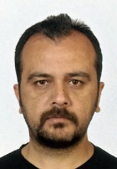
Akademik Personel
Dr.Öğr.Üyesi Özkan ÖZ
E-mail: ooz@karabuk.edu.tr
Telefon: +90(370)418 9022
Adres : Karabük Üniversitesi Teknoloji Fakültesi Endüstriyel Tasarım Mühendisliği Bölümü Balıklarkayası Mevkii
78050 Merkez/Karabük/TURKEY
İlgi Alanları
Mekanik. Mukavemet. Yapıştırıcılar. Sonlu Elemanlar Yöntemi. Polimer Kompozitler.
Güncel Akademik Çalışmalar
M. AYDIN and Ö. ÖZ, “APPLICATION OF DIGITAL IMAGE CORRELATION TECHNIQUE TO TENSILE TEST FOR PRINTED PLA SPECIMENS,” International Journal of 3D Printing Technologies and Digital Industry, vol. 2, no. 2, pp. 1–7, Jul. 2018.
Ö. ÖZ, M. AYDIN, A. S. KARA, and M. S. SANCAK, “ÜÇ BOYUTLU YAZICILARDA KULLANILAN DOLULUK ORANININ HASAR YÜKÜNE OLAN ETKİSİNİN BELİRLENMESİ,” International Journal of 3D Printing Technologies and Digital Industry, vol. 2, no. 1, pp. 32–39, Mar. 2018.

Slide 19
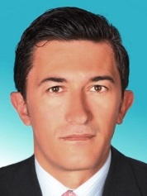
Akademik Personel
Dr.Öğr.Üyesi Musa YILDIRIM
E-mail: musayildirim@karabuk.edu.tr
Telefon: +90(370)418 9364
Adres : Karabük Üniversitesi Teknoloji Fakültesi Endüstriyel Tasarım Mühendisliği Bölümü Balıklarkayası Mevkii
78050 Merkez/Karabük/TURKEY
İlgi Alanları
Toz Metalurjisi. Metal Bazlı Kompozit Malzemeler. Döküm Teknolojisi.
Güncel Akademik Çalışmalar
M. YILDIRIM and D. ÖZYÜREK, “An Investigation of Wear Behaviors of AA7075 Al Hybrid Composites,” High Temperature Materials and Processes, vol. 37, no. 7, pp. 619–624, Jul. 2018.
İ. ŞİMŞEK, M. YILDIRIM, D. ÖZYÜREK, T. TUNÇAY, and D. ŞİMŞEK, “MEKANİK ALAŞIMLAMA ÖĞÜTME YÖNTEMİ İLE ÜRETİLEN Al SiC KOMPOZİTLERİNİNCELENMESİ,” Technological Applied Sciences, pp. 0–0, Apr. 2018.
İ. ŞİMŞEK, M. YILDIRIM, D. ÖZYÜREK, and T. TUNÇAY, “AA7075 ALAŞIMININ T6 ISIL İŞLEMİNDE YAŞLANDIRMA SÜRESİNİN AŞINMA DAVRANIŞI ÜZERİNE ETKİSİ,” İleri Teknoloji Bilimleri Dergisi, vol. 7, no. 1, pp. 42–49, 2018.

Slide 20
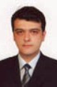
Akademik Personel
Dr.Öğr.Üyesi Murat AYDIN
E-mail: murataydin@karabuk.edu.tr
Telefon: +90(370)418 9014
Adres : Karabük Üniversitesi Teknoloji Fakültesi Endüstriyel Tasarım Mühendisliği Bölümü Balıklarkayası Mevkii
78050 Merkez/Karabük/TURKEY
İlgi Alanları
Metal Şekillendirme. Sonlu Elemanlar Analizi. Dijital İmaj Korelasyon. 3B Yazıcılar.
Güncel Akademik Çalışmalar
M. AYDIN and Ö. ÖZ, “APPLICATION OF DIGITAL IMAGE CORRELATION TECHNIQUE TO TENSILE TEST FOR PRINTED PLA SPECIMENS,” International Journal of 3D Printing Technologies and Digital Industry, vol. 2, no. 2, pp. 1–7, Jul. 2018.
Ö. ÖZ, M. AYDIN, A. S. KARA, and M. S. SANCAK, “ÜÇ BOYUTLU YAZICILARDA KULLANILAN DOLULUK ORANININ HASAR YÜKÜNE OLAN ETKİSİNİN BELİRLENMESİ,” International Journal of 3D Printing Technologies and Digital Industry, vol. 2, no. 1, pp. 32–39, Mar. 2018.
M. AYDIN, X. WU, K. ÇETİNKAYA, İ. KADI, and M. YAŞAR, “Application of Digital Image Correlation in Uniaxial Tensile Test,” European Journal of Engineering and Natural Sciences, vol. 1, no. 1, pp. 23–32, Jan. 2016.

Slide 21
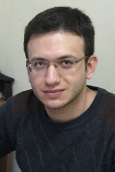
Akademik Personel
Arş.Gör. Abdurrahim TEMİZ
E-mail: abdurrahimtemiz@karabuk.edu.tr
Telefon: +90(370)418 9020
Adres : Karabük Üniversitesi Teknoloji Fakültesi Endüstriyel Tasarım Mühendisliği Bölümü Balıklarkayası Mevkii
78050 Merkez/Karabük/TURKEY
İlgi Alanları
Metal Köpük. Isı Transferi. Sonlu Elemanlar Analizi. 3B Yazıcılar.
Güncel Akademik Çalışmalar
Abdurrahim TEMİZ, Koray ÖZDEMİR, M. Sait Cay, Levent TURHAN, Mustafa YAŞAR “ALTIGEN BAL PETEĞİ METAL KÖPÜK KANATLARA SAHİP KOMPAKT ISI DEĞİŞTİRİCİ TEORİK ANALİZİ”, 14th International Combustion Symposium (INCOS2018), 163-168.
A. Temiz and K. ÇETİNKAYA, “DEVELOPMENT OF STRATEGIC CHANGES WITH DIGITAL INDUSTRY,” presented at the VIII International Scientific and Practical Conference “Strategic Priorities of the Socio-Economic Development in Terms of Institutional Transformations of the Global Environment” , 2018.

Slide 22
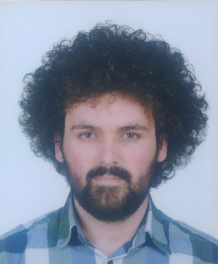
Akademik Personel
Arş.Gör. Fatih Huzeyfe ÖZTÜRK
E-mail: fhozturk@karabuk.edu.tr
Telefon: +90(370)418 9020
Adres : Karabük Üniversitesi Teknoloji Fakültesi Endüstriyel Tasarım Mühendisliği Bölümü Balıklarkayası Mevkii
78050 Merkez/Karabük/TURKEY
İlgi Alanları
Yapısal yapıştırıcılar, Sonlu Elemanlar Analizi, Mekanik.
Güncel Akademik Çalışmalar
F. H. ÖZTÜRK, Ö. ÖZ, and K. ÇETİNKAYA, “THREE DIMENSIONAL POWDER AND GRANULA MIXER PROTOTYPE AND MANUFACTURİNG,” presented at the 3rd International Congress on 3D Printing (Additive Manufacturing)Technologies and Digital Industry 2018, Antalya, 2018.
Ç. CEBECİ, M. AYDIN, F. H. ÖZTÜRK, U. CAH, and H. EVLEN, “3B KOMPRESÖRLÜ SERAMİK YAZICI TASARIMI VE PROTOTİP ÜRETİMİ,” presented at the 2nd INTERNATIONAL SYMPOSIUM ON 3D PRINTING TECHNOLOGIES , 2017.

Slide 23
Endüstriyel Tasarım Mühendisliği
Laboratuvarlar
Temel İşlemler Laboratuvarı
Polimer Geliştirme Laboratuvarı
Ürün Geliştirme Laboratuvarı
3B Yazıcı Laboratuvarı
Ölçme Laboratuvarı
CAD/CAM Laboratuvarı

Slide 24
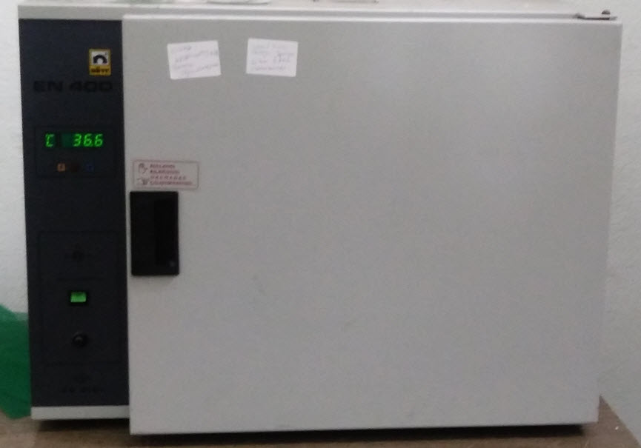
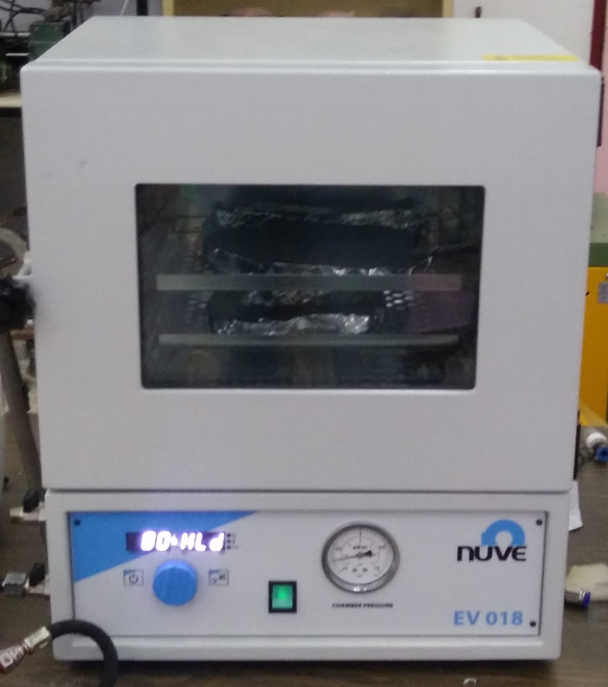
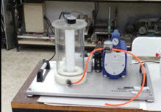
Endüstriyel Tasarım Mühendisliği
Temel İşlemler Laboratuvarı

Slide 25
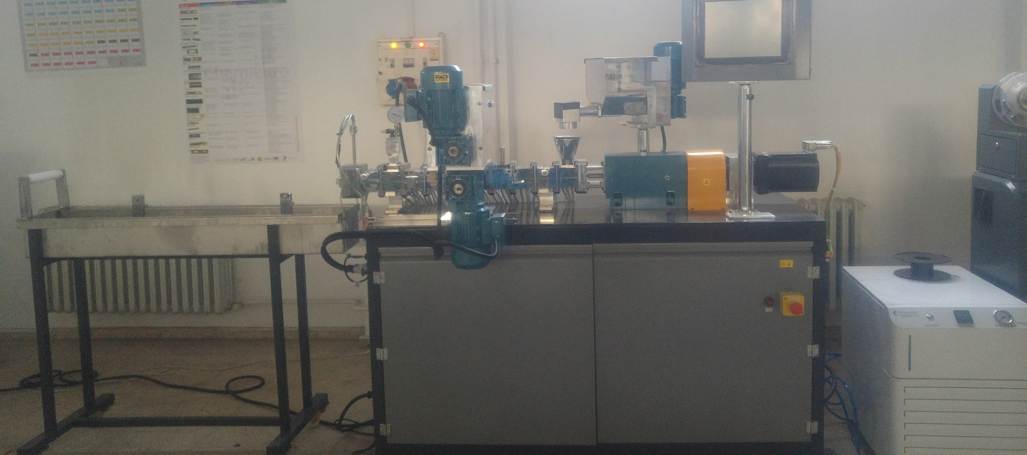
Endüstriyel Tasarım Mühendisliği
Polimer Geliştirme Laboratuvarı

Slide 26
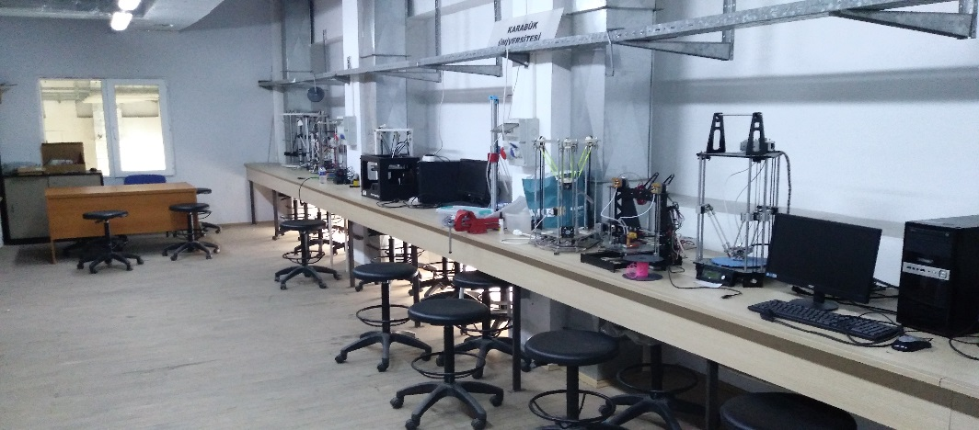
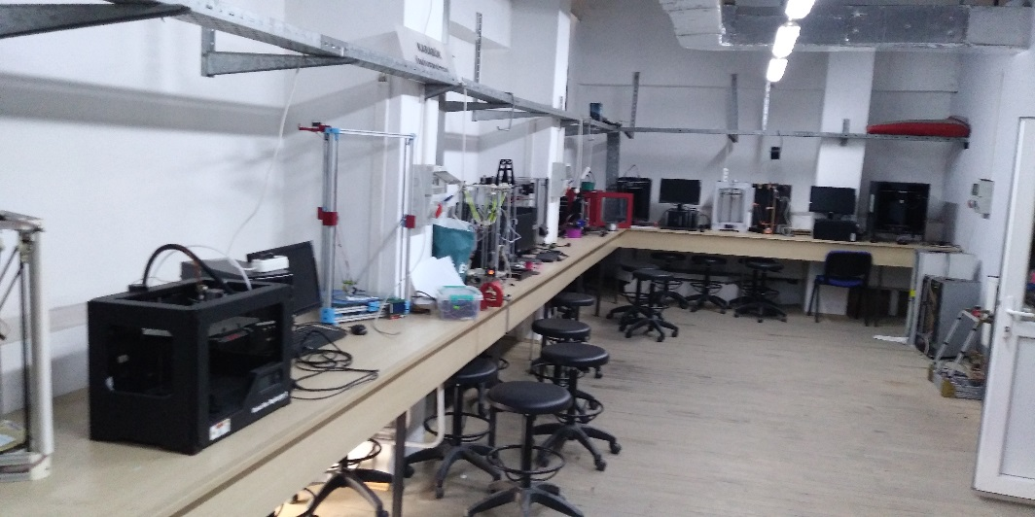
Endüstriyel Tasarım Mühendisliği
Ürün Geliştirme Laboratuvarı

Slide 27
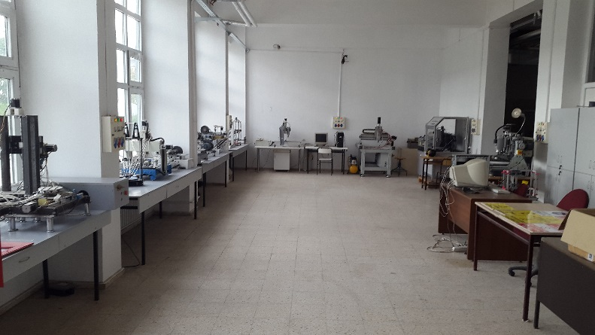
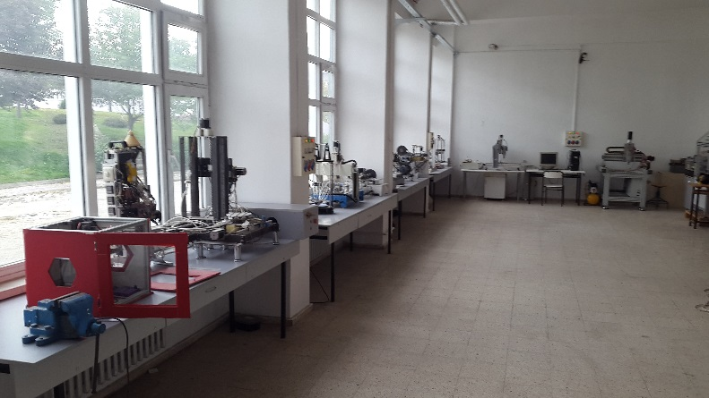
Endüstriyel Tasarım Mühendisliği
3B Yazıcı Laboratuvarı

Slide 28
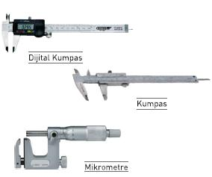
Endüstriyel Tasarım Mühendisliği
Ölçme Laboratuvarı

Slide 29
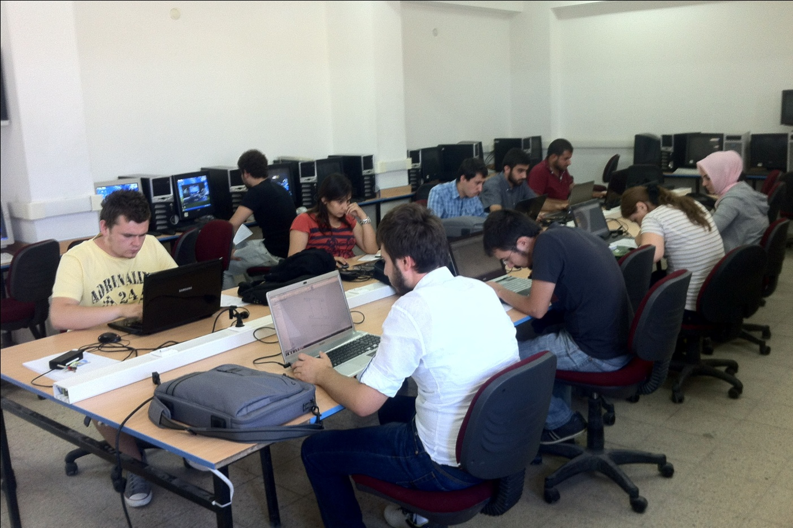
Endüstriyel Tasarım Mühendisliği
CAD/CAM Laboratuvarı

Slide 30
Projeler
Metal Köpük Tasarımı ve Üretimi
Seramik 3B Yazıcı Tasarımı
Biyo 3B Yazıcı Tasarımı ve Prototipi
Karbon Takviyeli 3B Yazıcı Filamenti Üretimi
Lazer 3B Yazıcı Tasarımı ve Üretimi
Ahşap Takviyeli Filament Üretimi
Dijital İmaj Korelasyon Uygulamaları
Sıcak Metal Şekillendirme Uygulamaları

Slide 31
Endüstriyel Tasarım Mühendisliği
İletişim Bilgileri
Posta Adresi:
Karabük Üniversitesi Teknoloji Fakültesi
Endüstriyel Tasarım Mühendisliği Bölümü
Demir Çelik Kampüsü 78050 KARABÜK
Bölüm Web Sayfası:
http://teknoloji.karabuk.edu.tr/endustriyeltasarim-en
E-mail: teknolojifakultesi@karabuk.edu.tr

